Slide 1









2.9 Υποατομικά σωματίδια - ιόντα
Β΄ Γυμνασίου
Γενική Ενότητα ΙI
Ενότητα 2.9 Σελ. 62 – 65
Ασκήσεις 1, 3 Σελ. 66

Slide 2
Υποατομικά σωματίδια - Ιόντα

Slide 3
Σκοπός του μαθήματος:
Η γνωριμία με το εσωτερικό του ατόμου.
Ηλεκτρόνια
Πρωτόνια
Νετρόνια
Ηλεκτρικό φορτίο
Μαζικός αριθμός
Ατομικός αριθμός

Slide 4
Ορισμένα γνωστά(;) φαινόμενα
πολλές φορές τα μαλλιά μας «πετάνε» όταν χτενιζόμαστε και τα νιώθουμε να κολλάνε στη χτένα.
- η οθόνη της τηλεόρασης ή του υπολογιστή σκονίζεται πολύ πιο εύκολα από άλλα έπιπλα. Η σκόνη μοιάζει να κολλάει στην οθόνη.
-όταν βγάζουμε το μάλλινο πουλόβερ μας βλέπουμε τα μαλλιά μας να πετάνε και κάποιες φορές ακούμε κάποιους παράξενους ήχους και νιώθουμε να τιναζόμαστε.
-κάποιες φορές βγαίνοντας από το αυτοκίνητο, όταν πάμε να κλείσουμε την πόρτα, νιώθουμε να μας τινάζει.
-και βέβαια, όπως ξέρουμε και από το Δημοτικό, αν τρίψουμε τον πλαστικό χάρακα με ύφασμα, «τραβάει» μικρά κομμένα χαρτάκια.

Slide 5
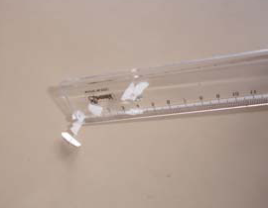
Τι δυνάμεις έλκουν τα χαρτάκια;
Τρίψτε έναν χάρακα ανάμεσα στις σελίδες ενός βιβλίου ή σε ένα μάλλινο ύφασμα (ή και σε τζην παντελόνι) και πλησιάστε τον σε χαρτάκια. Τι παρατηρείτε;
Λόγω του φορτίου από τριβή που έχει αποκτήσει ο χάρακας τα χαρτάκια έλκονται από αυτόν.

Slide 6
Πού βρίσκονταν τα ηλεκτρόνια;
Οι ηλεκτρικές δυνάμεις.
Με τριβή, ηλεκτρόνια μεταφέρονται από το ένα σώμα στο άλλο και τα σώματα φορτίζονται. Έτσι εμφανίζονται ηλεκτρικές δυνάμεις.
Στο εσωτερικό του ατόμου.
Ας πίστευε ο Dalton ότι το άτομο είναι αδιαίρετο.
Στην πραγματικότητα, κάθε άτομο αποτελείται από μικρότερα σωματίδια.
Θα τελειώσουμε ποτέ με την ανάλυση;

Slide 7
Μια πρώτη εικόνα του ατόμου
Στη θέση του ήλιου είναι ο πυρήνας
Στη θέση των πλανητών είναι τα ηλεκτρόνια…

Slide 8
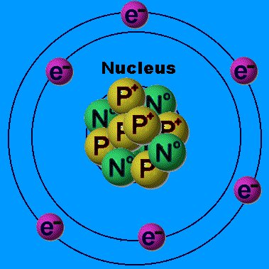
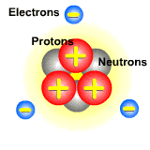
1. ΔΟΜΗ ΤΟΥ ΑΤΟΜΟΥ
Το άτομο αποτελείται από…
Ηλεκτρόνια
Πυρήνας
Ο πυρήνας αποτελείται από πρωτόνια και νετρόνια

Slide 9
2. ΥΠΟΑΤΟΜΙΚΑ ΣΩΜΑΤΙΔΙΑ - ΣΥΜΒΟΛΙΣΜΟΣ
Τα σωματίδια που βρίσκονται στο εσωτερικό του ατόμου δηλαδή :
τα πρωτόνια (p)
τα νετρόνια (n) και
τα ηλεκτρόνια (e)
ονομάζονται υποατομικά σωματίδια.

Slide 10
Τα σωματίδια του ατόμου
3. ΧΑΡΑΚΤΗΡΙΣΤΙΚΑ ΥΠΟΑΤΟΜΙΚΩΝ ΣΩΜΑΤΙΔΙΩΝ
 | Στον πυρήνα… |  | Έξω από τον πυρήνα…
Φορτίο
Μάζα
Πρωτόνια p
1 στοιχειώδες θετικό φορτίο
1836 φορές τη μάζα του ηλεκτρονίου
Νετρόνια n
0
1836 φορές τη μάζα του ηλεκτρονίου
Ηλεκτρόνια e
1 στοιχειώδες αρνητικό φορτίο
9,1·10⁻²⁸g !!!

Slide 11
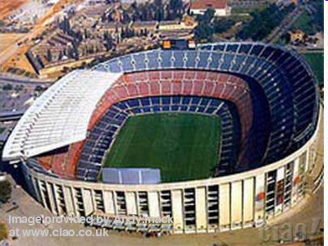
Ο πυρήνας είναι τόσο μικρός σε σχέση με το άτομο…
4. ΔΙΑΣΤΑΣΕΙΣ ΠΥΡΗΝΑ ΚΑΙ ΑΤΟΜΟΥ
Οι διαστάσεις του πυρήνα είναι 100.000 φορές μικρότερες από τις ατομικές διαστάσεις
…όσο ένα μπαλάκι του πινγκ-πονγκ σε σχέση με ένα γήπεδο ποδοσφαίρου!
Και να σκεφτείς ότι σ’ αυτόν περιέχεται σχεδόν όλη η μάζα του ατόμου!!
ηλεκτρόνιο
πυρήνας
Τι υπάρχει έξω από τον πυρήνα; Κενό και περιφερόμενα ηλεκτρόνια!

Slide 12
Γιατί σε ένα άτομο τα ηλεκτρόνια είναι όσα και τα πρωτόνια στον πυρήνα. πλήθος e⁻ = πλήθος p⁺
5. ΦΟΡΤΙΟ ΑΤΟΜΟΥ
Γιατί ένα άτομο είναι ηλεκτρικά ουδέτερο; (αφόρτιστο)
Με τον όρο ηλεκτρικό φορτίο εννοούμε μια ιδιότητα ορισμένων υποατομικών σωματιδίων, η οποία καθορίζει τις μεταξύ τους ηλεκτρομαγνητικές αλληλεπιδράσεις

Slide 13
Το άτομο του υδρογόνου
Ο πυρήνας περιέχει μόνο ένα πρωτόνιο
Γύρω από τον πυρήνα περιστρέφεται ένα ηλεκτρόνιο
Το άτομο του (στοιχείου) ηλίου
Στον πυρήνα υπάρχουν 2p και 2n
Γύρω από τον πυρήνα περιστρέφονται 2e

Slide 14
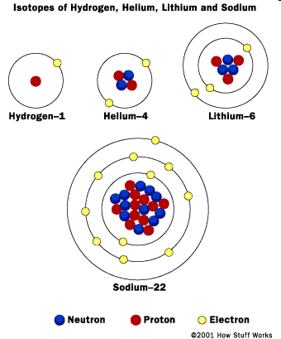
Δομή των ατόμων:
Υδρογόνο
Ήλιο
Λίθιο
Νάτριο

Slide 15
Ατομικός αριθμός (Ζ) ονομάζεται ο αριθμός των πρωτονίων στον πυρήνα ενός ατόμου
6. ΑΤΟΜΙΚΟΣ ΚΑΙ ΜΑΖΙΚΟΣ ΑΡΙΘΜΟΣ
Παράδειγμα:
Το στοιχείο ήλιο έχει 2p στον πυρήνα του ατόμου του. Άρα έχει ατομικό αριθμό Ζ=2
Παράδειγμα:
Ένα άτομο ηλίου έχει 2p + 2n στον πυρήνα του. Άρα έχει μαζικό αριθμό Α=4
Μαζικός αριθμός (Α) ονομάζεται ο αριθμός των πρωτονίων και των νετρονίων στον πυρήνα ενός ατόμου

Slide 16
ισχύει η σχέση:
7. ΣΧΕΣΗ ΑΤΟΜΙΚΟΥ ΚΑΙ ΜΑΖΙΚΟΥ ΑΡΙΘΜΟΥ
Αν συμβολίσουμε με Ν τον αριθμό των νετρονίων τότε …
A = Z + N
πρωτόνια
νετρόνια

Slide 17
Συμπλήρωσε τον πίνακα…
άσκηση
Άτομο | Πυρήνας | Ζ | Α
Υδρογόνου:
Λιθίου:
1
1
3
7

Slide 18
Πόσα πρωτόνια και νετρόνια υπάρχουν σε ένα άτομο σιδήρου που έχει ατομικό αριθμό Ζ = 26 και μαζικό αριθμό 55;
άσκηση
σίδηρος (Fe)
(α) 26 πρωτόνια και 29 νετρόνια
(β) 26 πρωτόνια και 55 νετρόνια
(γ) 29 πρωτόνια και 26 νετρόνια
(δ) 26 πρωτόνια και 26 νετρόνια

Slide 19
Να βρείτε τα p, n, e στα παρακάτω άτομα.
8. ΣΥΜΒΟΛΙΣΜΟΣ ΧΗΜΙΚΟΥ ΣΤΟΙΧΕΙΟΥ
Σ
7
3
Α
Li
Ένα χημικό στοιχείο Σ συμβολίζεται
π.χ.
Ζ
άσκηση
Ο
16
8
U
238
92

Slide 20
Τα ιόντα είναι φορτισμένα σωματίδια που προκύπτουν με αποβολή ή πρόσληψη ηλεκτρονίων από ένα άτομο (ή συγκρότημα ατόμων).
9. ΟΡΙΣΜΟΣ ΙΟΝΤΟΣ
Τι είναι τα ιόντα;

Slide 21
Ιόν = άτομο ± ηλεκτρόνια
10. ΑΝΙΟΝΤΑ ΚΑΙ ΚΑΤΙΟΝΤΑ
Αν το άτομο πάρει ηλεκτρόνια φορτίζεται αρνητικά και ονομάζεται ανιόν, ενώ
αν δώσει κάποια ηλεκτρόνια φορτίζεται θετικά και ονομάζεται κατιόν.
Ανιόν = άτομο + ηλεκτρόνια.
Άρα, φορτισμένο αρνητικά (-) (περισσότερα e από p).
Κατιόν = άτομο - ηλεκτρόνια.
Άρα, φορτισμένο θετικά (+) (περισσότερα p από e ).
Όνομα ιόντος | Ανιόν | Κατιόν
Τρόπος δημιουργίας | Πρόσληψη ηλεκτρονίων | Αποβολή ηλεκτρονίων
Χαρακτηριστικά | Αρνητικά φορτισμένο σωματίδιο | Θετικά φορτισμένο σωματίδιο

Slide 22
Ανιόν υδρογόνου
Σε τι αντιστοιχούν το 1(+) και το 2(-); Δες τα χρώματα!
Φορτίο
1 (+) + 2 (-) = 1 (-)
Η⁻
Κατιόν λιθίου
Φορτίο
3 (+) + 2 (-) = 1 (+)
Li⁺

Slide 23
11. ΣΥΜΒΟΛΙΣΜΟΣ ΙΟΝΤΟΣ
Σ
Σ
+ν
-ν
Ένα ιόν στοιχείου Σ συμβολίζεται
ή
Σ⁺
Άτομο που έχει αποβάλλει ένα ηλεκτρόνιο – κατιόν με φορτίο +1
Σ²⁺
Άτομο που έχει αποβάλλει δυο ηλεκτρόνια – κατιόν με φορτίο +2
Σ³⁺
Άτομο που έχει αποβάλλει τρία ηλεκτρόνια – κατιόν με φορτίο +3
Σ⁻
Άτομο που έχει προσλάβει ένα ηλεκτρόνιο – ανιόν με φορτίο -1
Σ²⁻
Άτομο που έχει προσλάβει δυο ηλεκτρόνια – ανιόν με φορτίο -2
Όταν το φορτίο είναι +1 ή –1, το “1” τυπικά παραλείπεται και το φορτίο
δηλώνεται απλά ως “+” ή “-”: π.χ. Na ⁺ και Cl ⁻

Slide 24
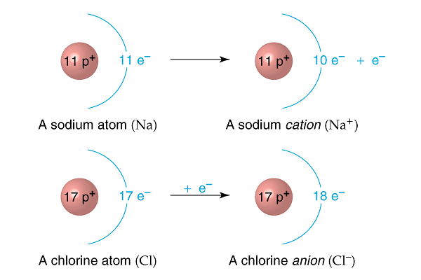
Στο σχήμα που ακολουθεί φαίνεται ο τρόπος με τον οποίο δημιουργούνται τα ιόντα είτε θετικά είτε αρνητικά ιόντα.

Slide 25
άσκηση
Το άτομο του φθορίου έχει Ζ=9, Α=19. Άρα…
Έχει πρωτόνια στον του
Έχει νετρόνια στον του
Έχει ηλεκτρόνια
Όταν προσλάβει ένα ηλεκτρόνιο γίνεται
με φορτίο
9 πυρήνα
10 πυρήνα
9
ανιόν αρνητικό -1

Slide 26
άσκηση
Το άτομο του ασβεστίου έχει αρχικά 20p, 20n, 20e και είναι ηλεκτρικά …………
ουδέτερο
Αν το άτομο αυτό αποβάλλει 2e θα έχει 20p, 20n, 18e και θα αποκτήσει:
φορτίο: ………………………….
20(+) + 18(-) = 2(+)
κατιόν
και θα μετατραπεί σε: ………… ασβεστίου
Τα νετρόνια, σαν ουδέτερα που είναι, δεν παίζουν καθόλου!

Slide 27
Να συμπληρώσετε τον πίνακα.
άσκηση
ΣΤΟΙΧΕΙΟ | ΑΤΟΜΙΚΟΣ ΑΡΙΘΜΟΣ Ζ | ΜΑΖΙΚΟΣ ΑΡΙΘΜΟΣ Α | p | n | e
Αργίλιο | 13 | 27
Χρώμιο |  |  |  | 28 | 24
ιόν σιδήρου +3 |  |  | 26 | 30
ιόν φωσφόρου -2 |  | 31 |  |  | 17

Slide 28
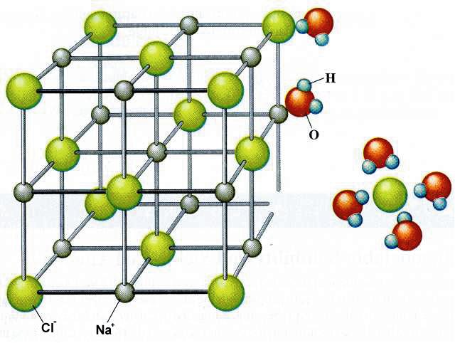
Ώστε, εκτός από μόρια, υπάρχουν και ιόντα
12. ΜΟΡΙΑΚΕΣ ΚΑΙ ΙΟΝΤΙΚΕΣ ΕΝΩΣΕΙΣ
Ουσίες που αποτελούνται από μόρια | Ουσίες που αποτελούνται από ιόντα
Υδρογόνο, οξυγόνο, νερό, μεθάνιο, ήλιο | Χλωριούχο νάτριο (=αλάτι), ασβέστης, γύψος

Slide 29
Τι κάνει το αλατόνερο αγώγιμο;
13. Η ΑΓΩΓΙΜΟΤΗΤΑ ΤΟΥ ΑΛΑΤΟΝΕΡΟΥ
Τροφοδοτικό
Λαμπάκι που ανάβει
Διάλυμα αλατιού σε νερό
Το αλατόνερο είναι αγώγιμο χάρη στα ιόντα που περιέχει
Τα ανιόντα χλωρίου έλκονται από την άνοδο (+), ενώ τα κατιόντα νατρίου έλκονται από την κάθοδο (-)

Slide 30
Ας συνοψίσουμε…

Slide 31
άσκηση
Ένα σωματίδιο περιέχει 17 πρωτόνια, 18 νετρόνια και 18 ηλεκτρόνια. Τι είναι το σωματίδιο αυτό;
Α. Ένα άτομο Β. Ένα κατιόν
Γ. Ένα ανιόν Δ. Ένα μόριο

Slide 32
Το νάτριο (Να) έχει ατομικό αριθμό 11 και μαζικό 23, ενώ το ιώδιο (Ι) έχει ατομικό αριθμό 53 και μαζικό 131.
α) να βρεθεί ο αριθμός των νετρονίων κάθε στοιχείου και
β) να βρεθεί πόσα ηλεκτρόνια έχουν τα ιόντα τους Να⁺ και Ι⁻.
άσκηση

Slide 33
Το ιόν Χ⁺ προέρχεται από το στοιχείο Χ που έχει ατομικό αριθμό Ζ=35 και Α=72.
Να βρεθεί ο αριθμός των υποατομικών σωματιδίων για το ιόν Χ⁺ .
άσκηση

Slide 34
Το στοιχείο Χ διαθέτει ιόν με φορτίο -2. Το ιόν αυτό έχει 10 ηλεκτρόνια και 16 νετρόνια.
Να βρεθεί ο ατομικός αριθμός και ο μαζικός αριθμός του στοιχείου Χ.
άσκηση

Slide 35
άσκηση
Το σωματίδιο Χ έχει 20 ηλεκτρόνια 18 νετρόνια και 18 πρωτόνια.
Το σωματίδιο Χ είναι ανιόν, κατιόν ή άτομο στοιχείου;
Ποιος ο ατομικός και ποιος ο μαζικός αριθμός του στοιχείου Χ.
Αν από το άτομο του στοιχείου Χ αφαιρέσουμε 3 ηλεκτρόνια τι φορτίο θα έχει το ιόν;
Ποιος ο αριθμός των υποατομικών σωματιδίων για το ιόν που προκύπτει;

Slide 36
Πρωτεργάτες…
Το ζεύγος Κιουρί οδηγήθηκε στην έρευνα του εσωτερικού του ατόμου από ένα τυχαίο εύρημα

Slide 37
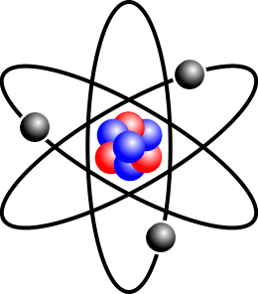
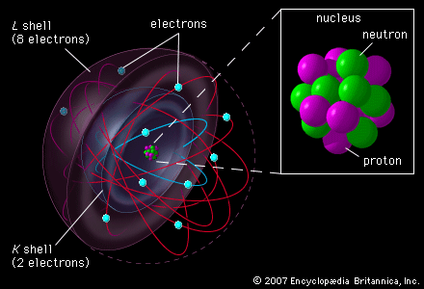
Σύγχρονες απόψεις για το άτομο
Ηλεκτρόνιο e⁻
Νετρόνιο n
+
Πρωτόνιο p⁺
Πυρήνας

Slide 38
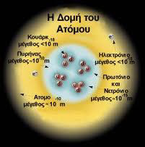
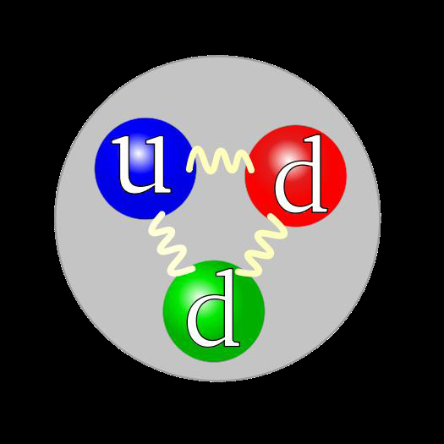
Το νετρόνιο αποτελείται από 3 quarks δυο κάτω (down) και ένα πάνω (up) quark (udd).

